Slide 1
RISPETTARE LA DISTANZA DI SICUREZZA DALLA MOVIMENTAZIONE DEI CARICHI CON IL CARROPONTE
DITTA EXT
IMBRACATORE
4 METRI
MANOVRATORE
4 METRI
STAMPO
4 METRI
DITTA EXT
4 METRI
OPL N°23 Zona manovra carroponti

Slide 2
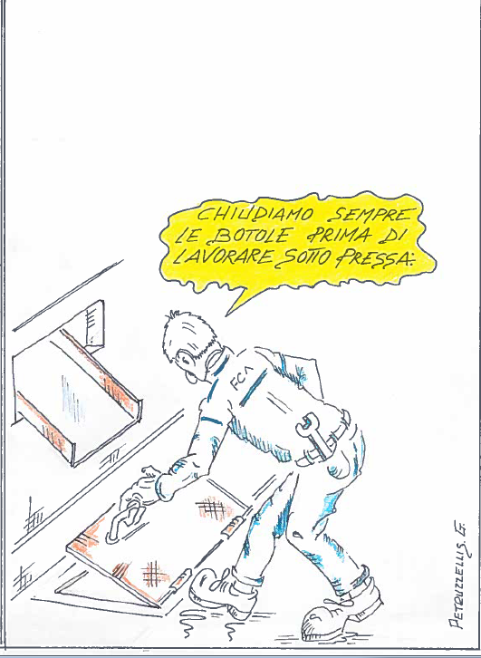
Chiudere sempre le botole prima di ogni intervento all'interno della linea
OPL N°14 Chiusura botole

Slide 3
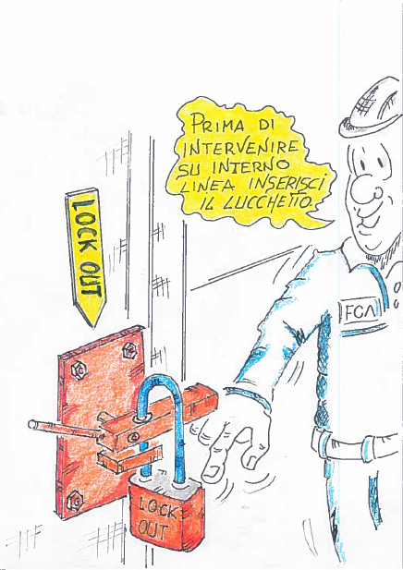
Quando entri all'interno della linea inserisci sempre il lucchetto, al fine di eliminare avvii accidentali della linea da parte dei collghi
OPL N°15 Lock out

Slide 4
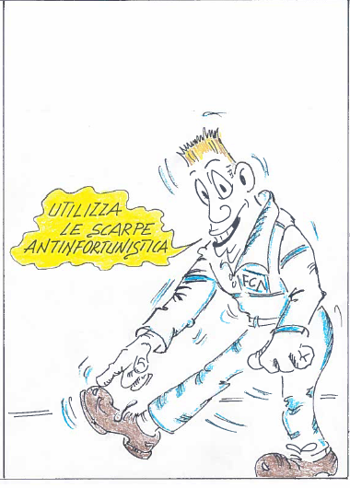
Utilizza sempre le scarpe antifortunistiche
OPL N°16 Utilizzo scarpe antiinfortunistiche

Slide 5
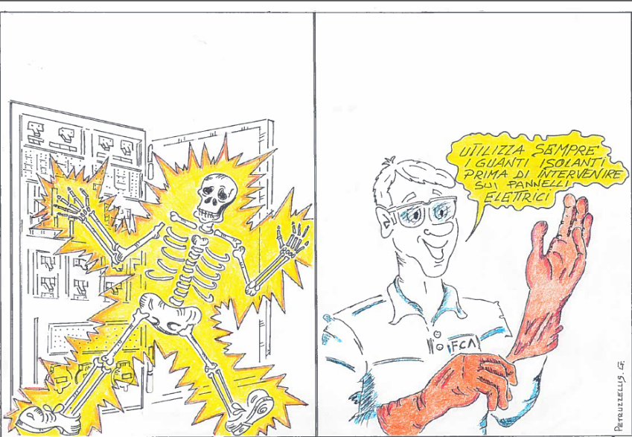
Utilizza sempre i guanti isolanti
OPL N°17 Utilizzo guanti isolanti

Slide 6
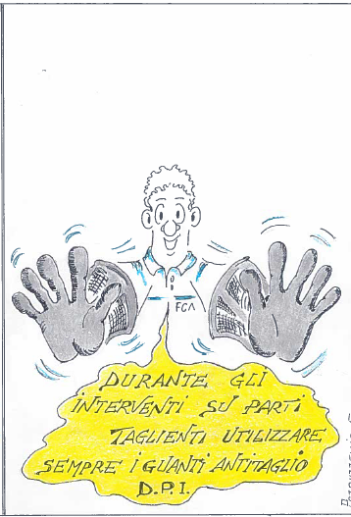
Utilizza i guanti antitaglio durante gli interventi su parti taglienti
OPL N°18 Utilizzo guanti antitaglio

Slide 7
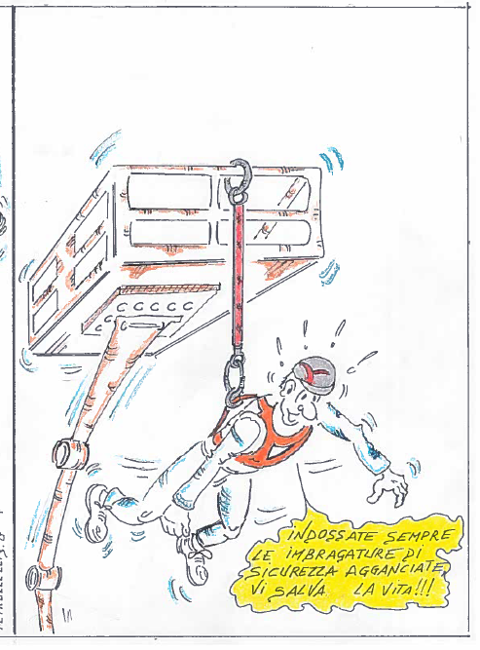
Aggancia sempre l'imbragatura di sicurezza per evitare pericoli di caduta dall'alto
OPL N°20 Caduta dall’alto

Slide 8
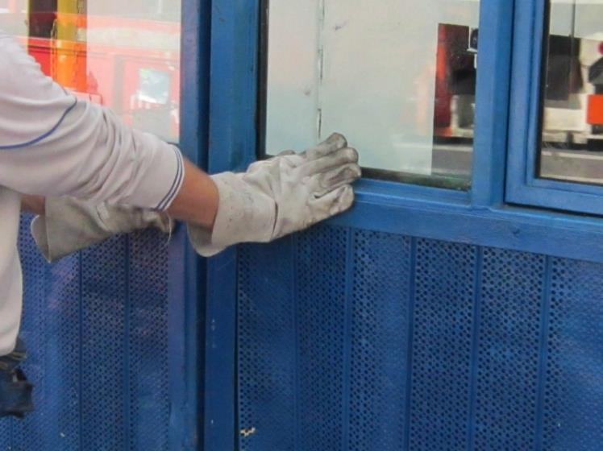
POSIZIONARE LA MANO COME DA FOTO AL FINE DI EVITARE RISCHI DI COSTRIZIONE TRA PORTA E MONTANTE
OPL N°22 Posizione mani durante chiusura porte

Slide 9
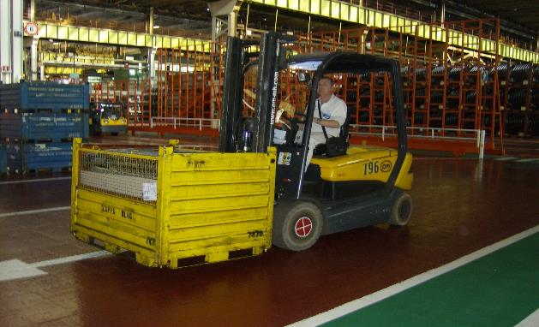
Corretto trasporto con un solo contenitore per visibilita' anteriore carrello ottimale
Utilizzo carrello corretto per trasporto contenitore e visibilita' anteriore ottimale
OPL N°27 Corretto trasporto contenitori

Slide 10
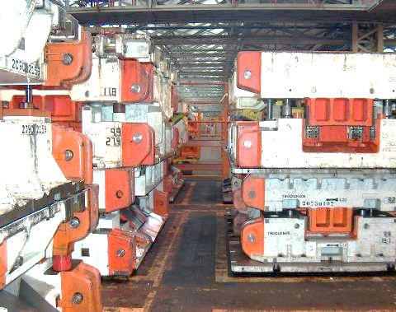
Rispetto della distanza minima di 70 cm tra due file di stampi
Dist. minima 70 cm.
OPL N°31 Distanza minima deposito stampi

Slide 11
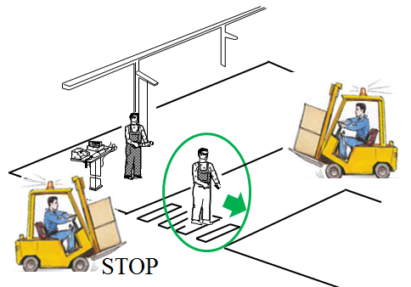
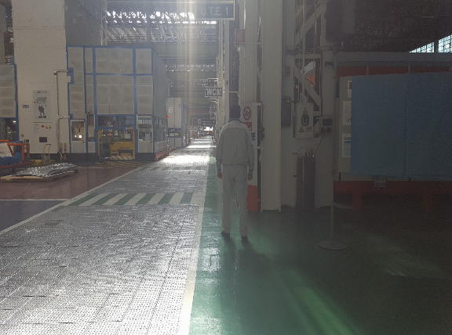
UTILIZZARE I PERCORSI PEDONALI
Obbligo del pedone ad utilizzare i percorsi pedonali. Il lavoratore che transita nelle corsie riservate ai pedoni riduce il rischio di investimento.
OPL N°32/48 Utilizzo passaggi pedonali

Slide 12
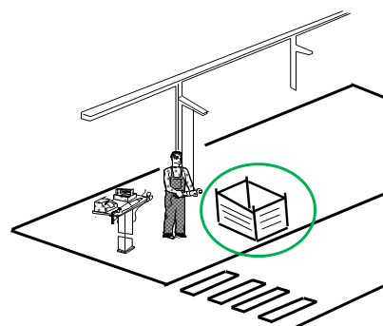
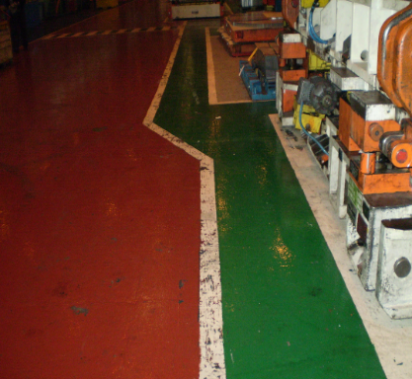
Corretto posizionamento dei contenitori nelle aree delimitate e lasciare liberi i passaggi pedonali
Posizionare i contenitori all'interno delle aree delimitate per scongiurare il conflitto con mezzi e operai.
Obbligo lasciare liberi i passaggi pedonali.
OPL N°35/45 Corretto posizionamento contenitori e lasciare liberi i passaggi pedonali

Slide 13
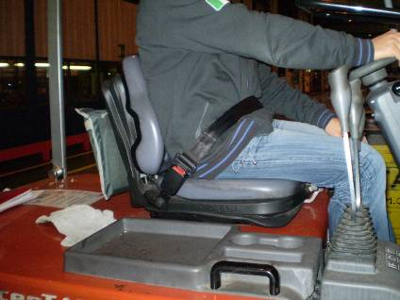
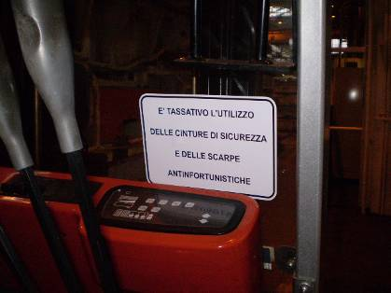
Rispetto delle norme e le regole per l'utilizzo delle cinture di sicurezza da parte dei carrellisti
Obbligo di indossare la cintura di sicurezza alla guida del carrello
OPL N°39 Utilizzo cinture di sicurezza

Slide 14
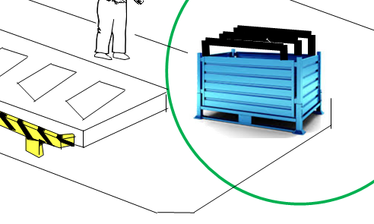
Corretto posizionamento dei lamierati all'interno dei contenitori
Riporre all'interno dei contenitori i lamierati nella posizione corretta
OPL N°42 Riempimento contenitore con lamierati

Slide 15
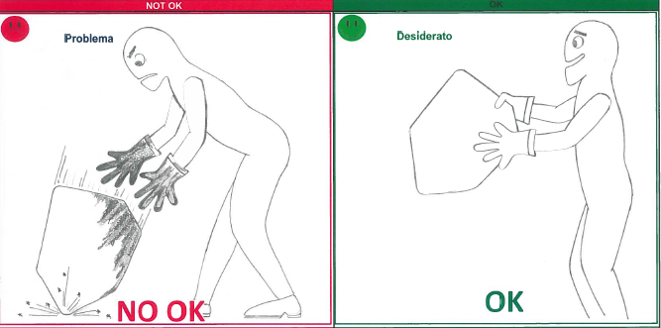
SOSTITUZIONE GUANTI UNTI DI OLIO E GRASSO
OPL N°53 Sostituzione guanti unti

Slide 16
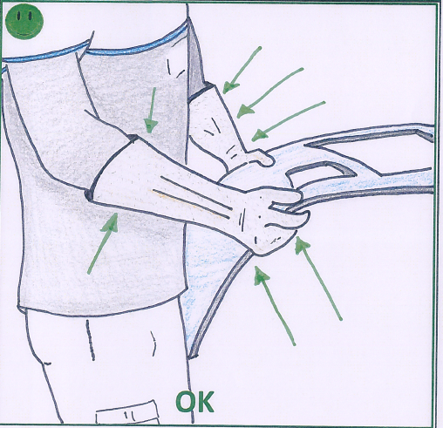
UTILIZZARE GUANTI IN CUOIO 3 DITA CON MANICHETTA LUNGA AL FINE DI EVITARE INFORTUNI DA TAGLIO AGLI ARTI SUPERIORI
OPL N°61 Guanti cuoio 3 dita

Slide 17
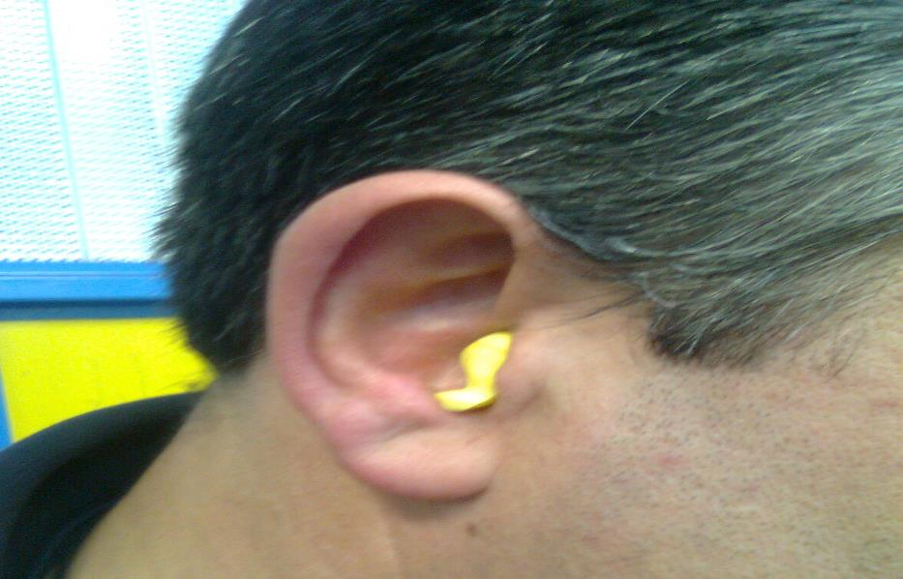
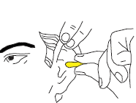
UTILIZZO DELL'OTOPROTETTORE, PROTEGGI L'APPRATO UDITIVO DA LESIONI
OPL N°82 Utilizzo otoprotettori

Slide 18
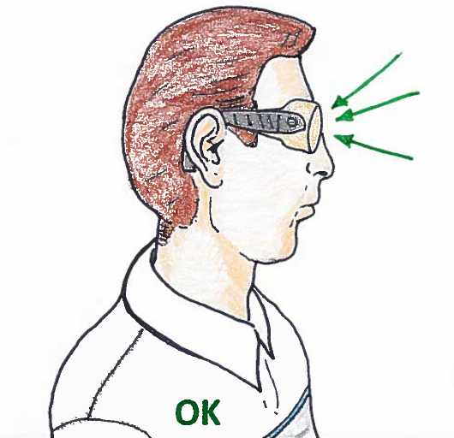
CORRETTO POSIZIONAMENTO DEGLI OCCHIALI PROTETTIVI
OPL N°65 Utilizzo occhiali protettivi

Slide 19
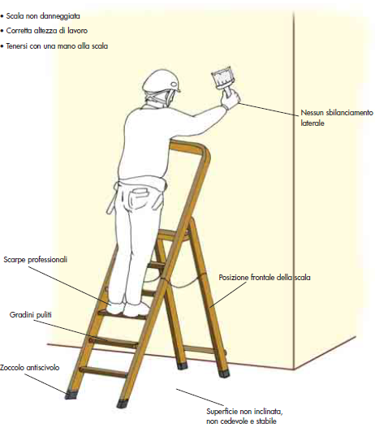
UTILIZZO SCALE PORTATILI SEMPLICI
OPL N°69 UTILIZZO SCALE PORTATILI SEMPLICI

Slide 20
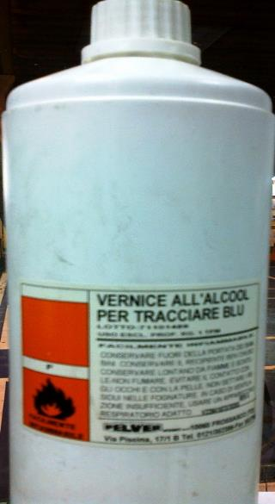
Etichettatura prodotti chimici
Tutti i contenitori di prodotti chimici in uso in stabilimento devono riportare oltre al nome della sostanza, il pittogramma di pericolo , le frasi di rischio e i consigli di prudenza/sicurezza, tale informativa è necessaria affinché i lavoratori siano informati in merito ai tipi di pericoli connessi all'uso, alla manipolazione, al trasporto e alla conservazione degli stessi.
Non è possibile avere dei contenitori anonimi al cui interno vi sia qualsiasi tipo di prodotto chimico.
PRESENZA DI ETICHETTATURA
OPL N°70 Etichettatura prodotti chimici

Slide 21
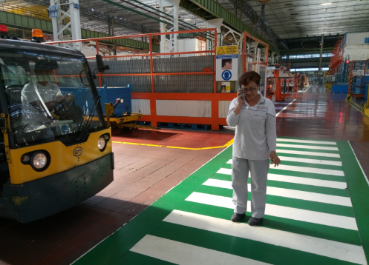
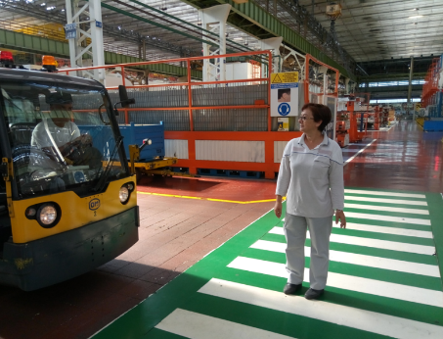
Uso del telefono cellulare
Descrizione: Rischio di investimento da parte dei mezzi di circolazione mentre si utilizza il cellulare
Descrizione: Per evitare rischi di investimento durante gli attraversamenti non utilizzare il cellulare o interrompere la conversazione al fine di prestare la massima attenzione ai mezzi di circolazione
OPL N°88 Uso del cellulare

